Slide 1
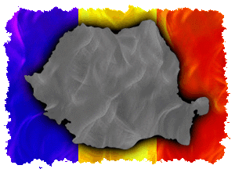
PANY
By Panait Ioan

Slide 2
Zece
cei mai faimosi
copaci din lume
(documentatie primita pe internet)
Prezintă :
3
2
4
1
5

Slide 3
Copacii sunt seva vietii pe Pamant. Este mare pacat cand padurile sunt defrisate pentru ridicarea unor blocuri elegante sau din alte motive meschine. Din fericire, exista cativa copaci faimosi care au castigat, pentru moment, lupta cu nemiloasele topoare.

Slide 4
Arbol del Tule, Oaxaca, Mexic
Unul dintre cei mai batrani copaci din lume este Arbol del Tule din localitatea Santa Maria del Tule, Oaxaca. Cu o vechime de 1.200 – 1.300 de ani, copacul Arbol del Tule are o circumferinta de 58 m si un diametru de 11.3 m. Desi se credea ca este vorba despre mai multi copaci, testele and au demonstrat ca este vorba de un singur copac.

Slide 5
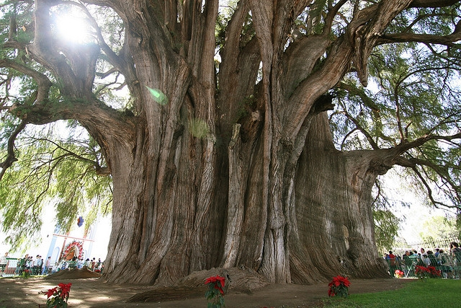

Slide 6
Copacul de Bumbac, Sierra Leone
Copacul de Bumbac (Cotton Tree) este un simbol istoric al orasului Freetown, capitala statului Sierra Leone. Potrivit legendei, Copacul de Bumbac a devenit faimos in 1792, cand un grup de sclavi afro-americani si-a castigat independenta luptand pentru Marea Britanie in timpul Razboiului de Independenta. Ajunsi pe tarm, grupul s-a indreptat spre cel mai impozant copac din zona si a tinut o slujba pentru a-I multumi Domnului pentru pamantul liber dat.

Slide 7
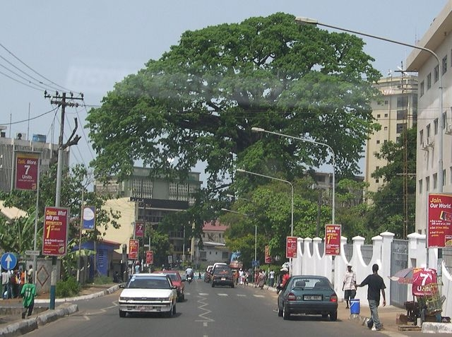

Slide 8
Copacul Inchisoarea Boab
Copacul Inchisoarea Boab (Boab Prison Tree) este un imens copac gol pe dinauntru, aflat in afara orasului Derby din Australia. Legenda spune ca in 1890, copacul a fost folosit ca inchisoare pentru cativa prizonieri indigeni ce erau transportati la Derby pentru a fi executati. In ultimii ani, copacul a fost inconjurat de un gard din fier pentru a preveni vandalismul.

Slide 9
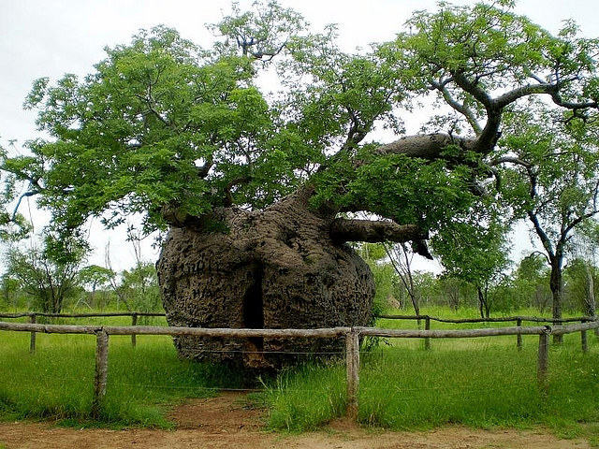

Slide 10
Stejarul Oak, Anglia
Stejarul Major este un importanta copac, aflat in mijlocul padurii Sherwood din Nottinghamshire, Anglia. Conform unei legende locale, stejarul a servit ca adapost pentru Robin Hood si banda sa de nelegiuti. Se crede ca stejarul are peste 1000 de ani, iar in 1790, Major Hayman Rooke l-a inclus in populara sa carte despre stejarii din Sherwood. De aici vine si numele de Stejarul Major.

Slide 11
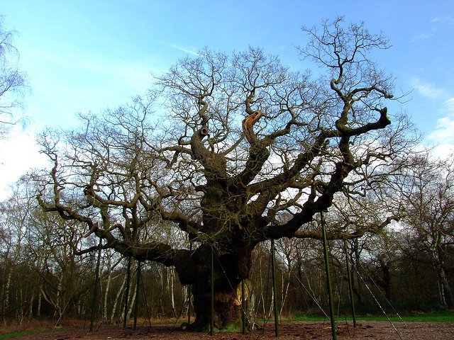

Slide 12
Copacul Lone Cypress, California
Copacul Lone Cypress este cea mai faimoasa atractie de pe 17 Mile Drive, un drum superb ce serpuieste pe malurile Oceanului Pacific si a plajei Pebble. Chiparosul este o specie specifica Coastei Centrale a Californiei.

Slide 13
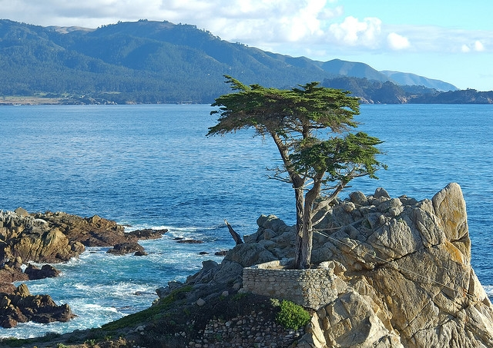

Slide 14
Copacul Vietii, Bahrain
Copacul Vietii creste in desertul arid din Bahrain. Se crede ca arborele are 500 ani si este posibil ca in subteran sa existe surse de apa care sa il mentina viu. Totusi, Copacul Vietii este cel mai bun exemplu de miracol al naturii, fiind singurul organism verde, viu intr-un desert vast. Localnicii cred ca arborele se afla in locatia Gradinii Eden.

Slide 15
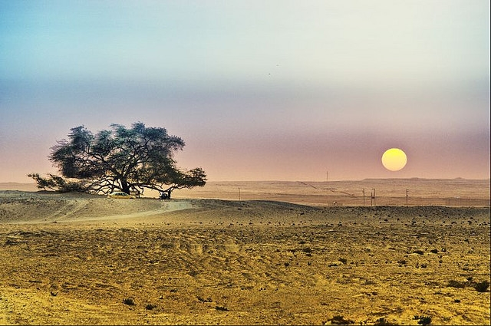

Slide 16
Copacii Dragonului Socotra
Insula Socotra este renumita pentru plantele atipice, care impresioneaza prin formele ciudate. Vedetele insuleti sunt copacii Dragonului, renumiti pentru formele distinctive, asemenatori cu o umbrela. Numele copacilor vine de la rasina rosie, cunoscuta sub numele de sangele dragonului.

Slide 17
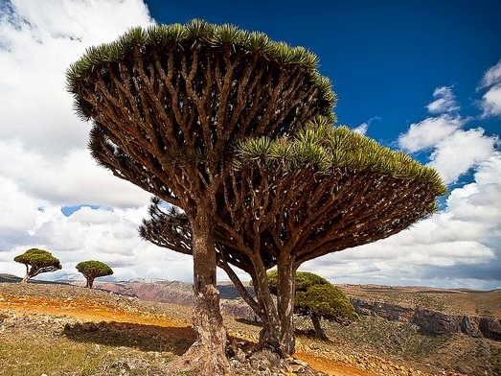

Slide 18
General Sherman, California
General Sherman este un imens sequoia localizat in Padurea Gigantica din Parcul National Sequoia din California. Padurea este renumita pentru copacii sai impunatori, aici aflandu-se 5 din 10 cei mai mari arbori din lume. General Sherman are 11.1 m la baza si se crede ca are 2.300 – 2.700 ani.

Slide 19
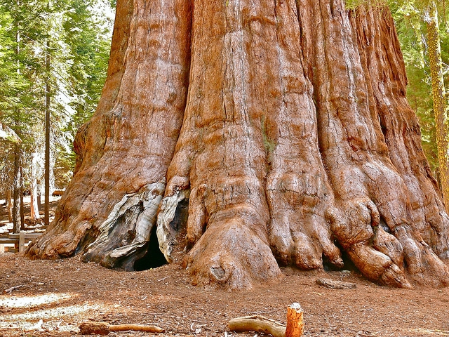

Slide 20
Cedrii lui Dumnezeu, Liban
Cedrii lui Dumnezeu formeaza o mica padure de 400 de arbori in inima muntilor din nordul Libanului. Copacii se numara printre ultimii supravietuitori ai Cedrii Libanului care au populat zona inca din vremuri antice. Cedrii Libanului sunt mentionati in Biblie de peste 70 de ori, iar egiptenii antici foloseau rasina lor pentru mumificare. Regele Solomon a folosit trunchiurile cedrilor lui Dumnezeu pentru a ridica primul templu din Ierusalim.

Slide 21
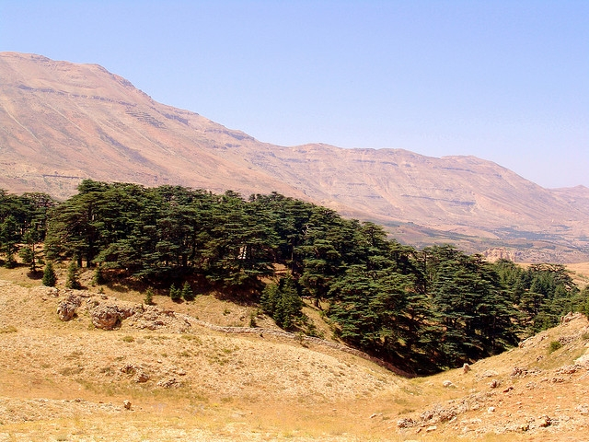

Slide 22
Copacii Baobab, Madagascar
Bulevardul Baobab este una dintre cele mai fascinante atractii turistice din Madagascar. Forma lor atipica atrage mii de vizitatori din toate colturile lumii. Cu o vechime de peste 800 de ani, copacii Baobab depasesc adeseori inaltimea de 30 m, iar coroana lor are un diametru de peste 11 m. Fascinante sunt trunchiurile arborilor, care pot retine peste 100.000 litri de apa, facilitand trecerea peste perioada de seceta.

Slide 23
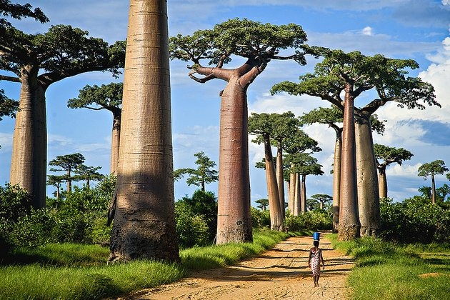

Slide 24
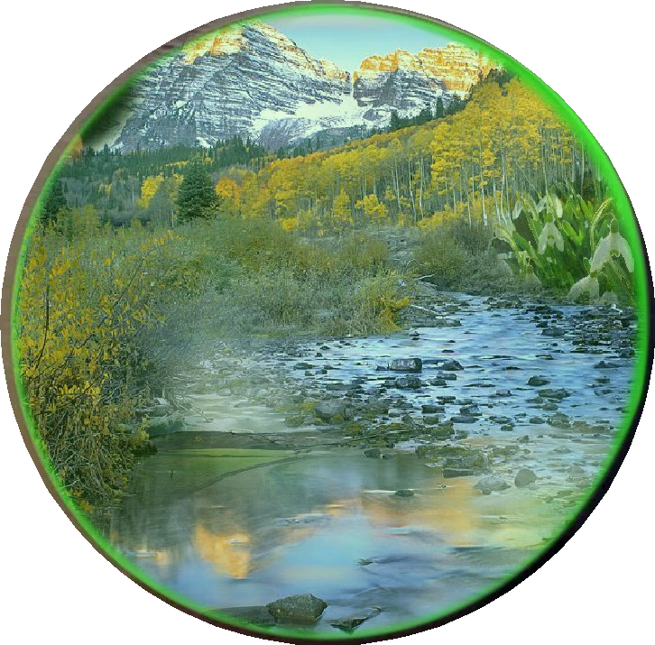
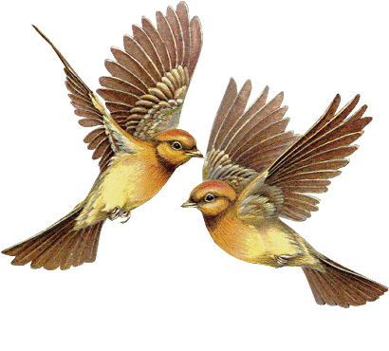
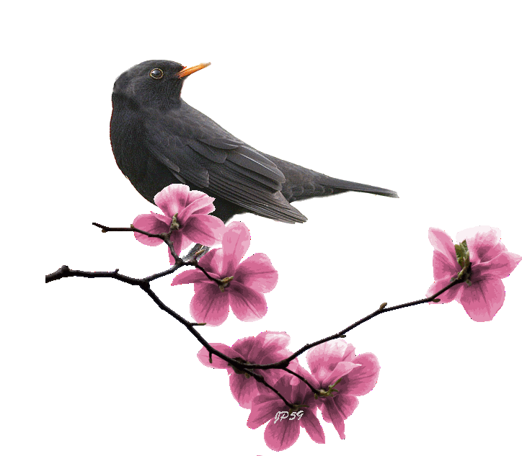
Sursa articol. Sursa foto
Cu drag,
I. PANAIT
By PANAIT IOAN
Documentatie internet

